Slide 1
عارِضَةٌ مُرافِقَةٌ لِلدُّروسِ
نَتَعَلَّمُ الْعُلُوْمَ وَالتِّكْنُولُوجيا
الصَّفُّ الأوَّلُ
حَواسُّنا
حاسة النظر الجزء الثاني (الصفحات 24-19)
الصور برعاية Pixabay

Slide 2
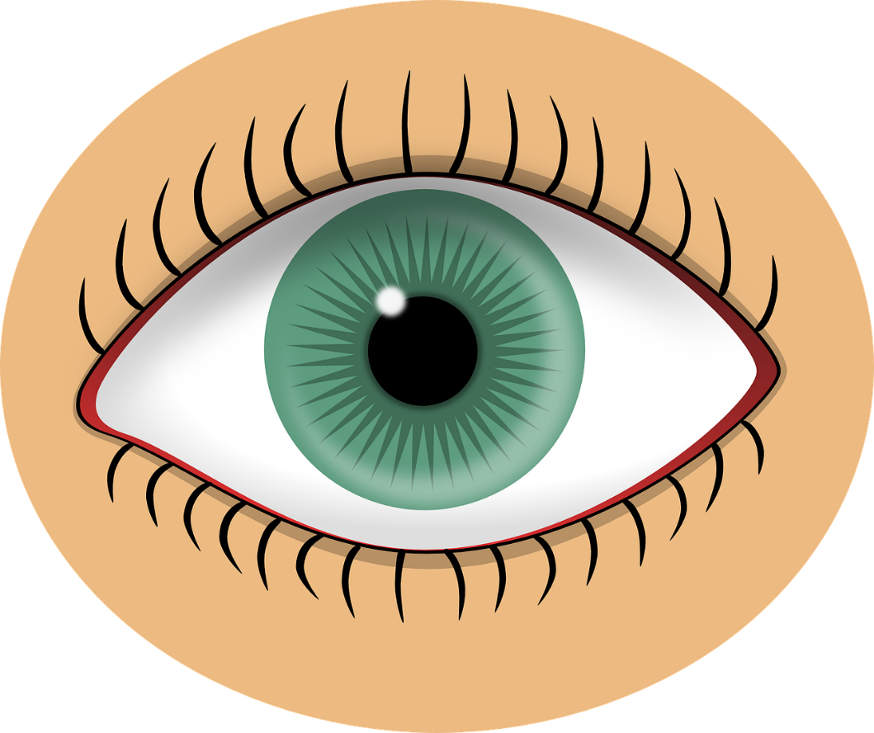
حاسَّةُ النَّظَرِ (ألْجُزْءُ الثَّانِي )
Notes:
פרק זה עוסק בחוש הראייה ובתפקודו בבני אדם. חוש הראייה הוא החשוב מבין החושים. באמצעות חוש הראייה אנו קולטים מידע חזותי, אנו רואים אור וצבעים, גודל וצורה ומבחינים בתנועה. בעזרת חוש הראייה אנו יכולים לאמוד מרחקים ולראות את הסביבה באופן תלת ממדי. העיניים הן איברים של חוש הראייה.

Slide 3
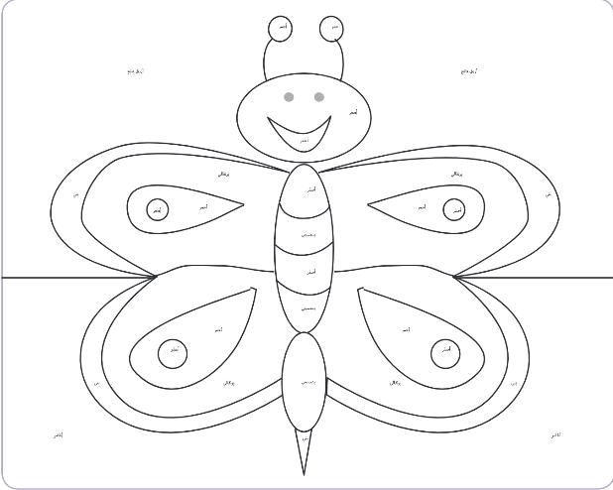
لِنَرَى بِشَكْلٍ أَفْضَل
مَهَمَّةٌ: كَيْفَ يُمْكِنُنَا أَنْ نَرَى أَشْياءَ صَغيرَةً جِدًّا بِشَكْلٍ أَفْضَلٍ ؟ ( صَفْحَةُ 19 )
Notes:
מטרת תת הפרק היא להביא את התלמידים למודעות אודות המגבלה של חוש הראייה בקליטת מידע על עצמים קטנים ובפתרון ובמוצר הטכנולוגי (מגדלת) העוזר להתגבר על מגבלה זו.
לפני ביצוע המשימה מומלץ לקרוא את כותרת המשימה: כיצד אפשר לקרוא טוב יותר דברים (אותיות) קטנים מאד? ולבחון את הידע של התלמידים בנושא.
במשימה שני חלקים:
בחלק הראשון: התלמידים מתבקשים לקרוא את שמות הצבעים שכתובים בציור (לא נעזרים במגדלת כמובן) . גודל האותיות קטן מאוד ולכן יש להניח בוודאות שהתלמידים יתקשו לקרוא.

Slide 4
لَدَيْنَا مُشْكِلَةٌ
كَيْفَ يُمْكِنُنَا أَنْ نَرَى أَشْياءَ صَغيرَةً جِدًّا بِشَكْلٍ أَفْضَلٍ ؟
اقْتَرَحُوا أَفْكَارًا لِحَلِ المُشْكِلَةِ .
Notes:
לאחר ביצוע החלק הראשון של המשימה (שקופית קודמת) מקיימים דיון שבו התלמידים יתארו את הקושי/המגבלה/הבעיה
הבעיה: כֵּיצַד אֶפְשָׁר לִרְאוֹת בָּרוּר דְּבָרִים קְטַנִּים מְאוֹד?
מבקשים מהתלמידים לנסות להעלות רעיונות כדי לפתור את הבעיה.
משימה זו מסייעת בפיתוח חשיבה יצירתית.

Slide 5
لَدَينا حَلٌ: بِمُساعَدَةِ العَدَسَةِ المُكَبَّرَةِ يُمْكِنُنَا رُؤْيَةُ الأَشْياءَ الصَّغيرَةَ بشكلٍ أَوْضَحٍ . ְ
Notes:
בחלק ב התלמידים ייעזרו במגדלת כפתרון לבעיה. מחלקים לתלמידים מגדלות ומבקשים לבצע את המשימה בעזרת המגדלת (צבעו את הפרפר לפי שמות הצבעים שבציור)
מסכמים: המגדלת היא כלי טכנולוגי שמגביר את יכולתנו לראות "דברים" קטנים.

Slide 6
الأَلْوانُ
بُني | أزْرَق | أَحْمَر | بُرتُقالي
أَبْيَض | بَنَفْسَجي | أَصْفَر | أَخْضَر
Notes:
מכיוון שהתלמידים עדיין לא יודעים לקרוא, מוצע לשקף להם את הצבעים והכיתוב. השיקוף עתיד להקל עליהם בזיהוי הצבעים.

Slide 7
مَهَمَّةٌ: نَبْحَثُ بِمُساعَدَةِ العَدَسَةِ المُكَبَّرَةِ (صَفْحَةُ 21)
Notes:
במשימה זו (עמוד 21) התלמידים יתבוננו בעזרת המגדלת על עצמים שונים, כדוגמת שערה, עור כף היד, גרגירי אדמה, מכנסי הג'ינס וכדומה.
חשוב לשים לב לתפיסה חלופית ולפיה המגדלת מגדילה את הגופים.
המגדלת אינה מגדילה את הגופים, הגוף נשאר באותו הגודל. המגדלת מגדילה את המראה של הגוף ומאפשרת לנו להתגבר על מגבלה של חוש הראייה ולהבחין בפרטים של דברים קטנים.

Slide 8
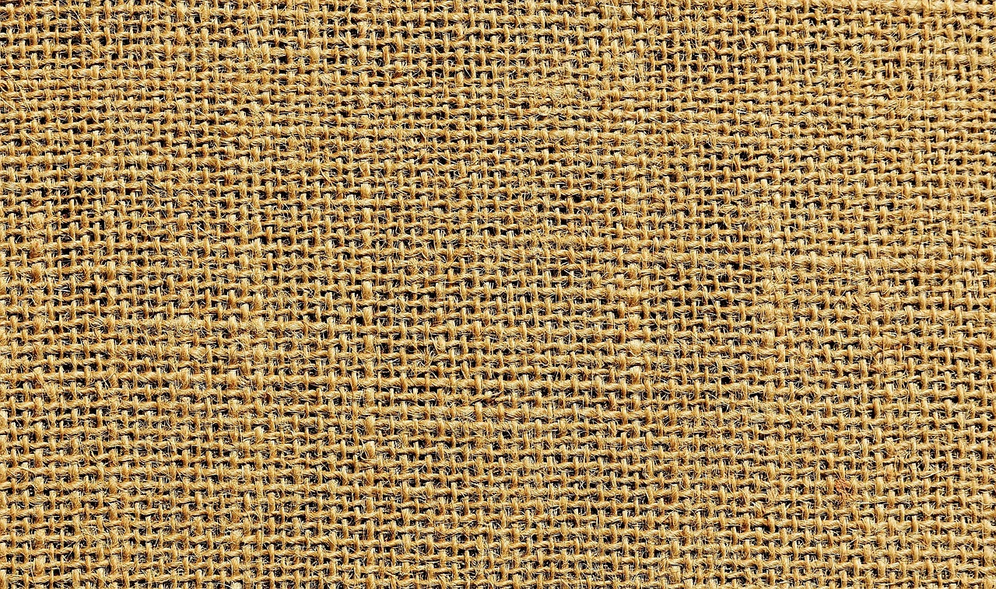
Notes:
התבוננו בבד פעמיים פעם אחת ללא המגדלת ופעם שניה עם המגדלת.
ציירו בתוך המלבנים את מה שראיתם. לסיכום פעילות זו, מומלץ להפנות את התלמידים לביצוע הפעילות המתוקשבת בעמוד 21 שבחוברת הלימוד.

Slide 9
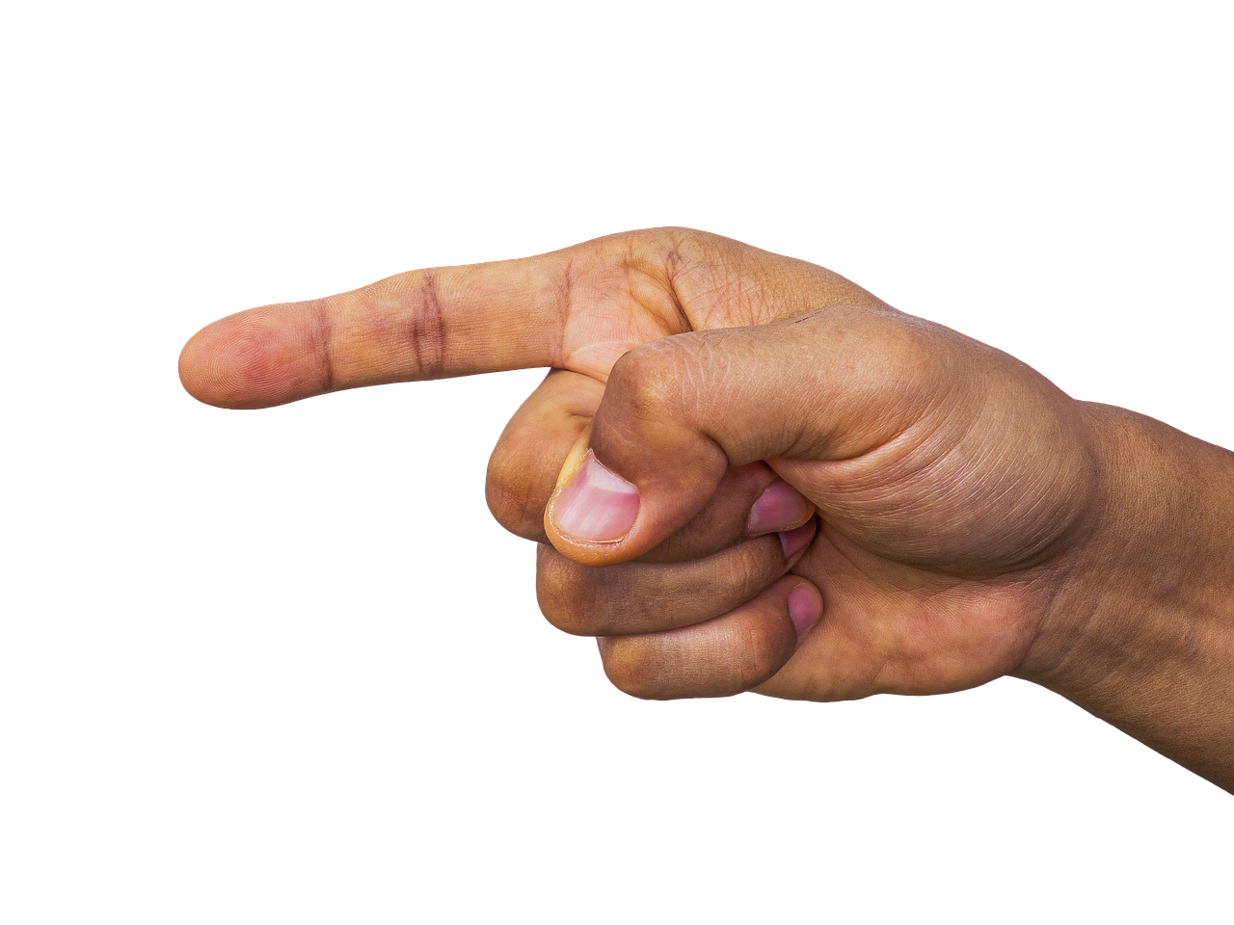
Notes:
התבוננו באצבע פעמיים. פעם אחת ללא המגדלת ופעם שנייה ללא המגדלת.
ציירו בתוך המלבנים את מה שראיתם.

Slide 10
أَلْمِجْهَرُ (المَيِكْروسْكوبُ)
Notes:
מִיקְרוֹסְקוֹפְּ הוא מכשיר המשמש לראייה של עצמים קטנים מכדי להיראות על ידי העין ללא הגדלה.
מכשיר אופטי זה מכיל עדשה אחת או יותר, ויוצר תמונה מוגדלת של עצם המונח על משטח מול העדשות.

Slide 11
نَبْحَثُ بِمُساعَدَةِ المَيِكْروسْكوبِ

Slide 12
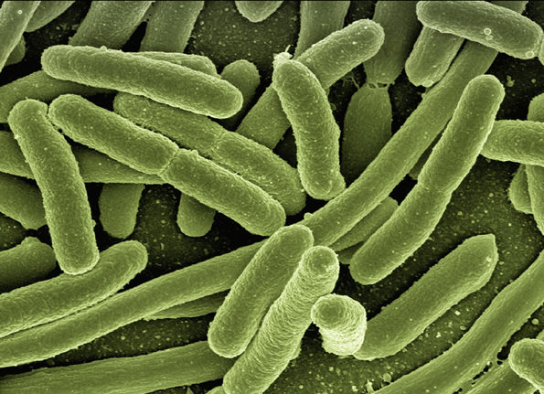
مَاذَا نَرَى ؟ - جَراثيمُ
Notes:
חיידקים הם יצורים חיים קטנים מאד. חיידקים אי אפשר לראות בעיניים וגם לא בעזרת מגדלת.
נגיפים קטנים יותר מחיידקים. לנגיפים קוראים וירוסים.
חיידקים אפשר לראות רק במיקרוסקופ. וירוסים אפשר לראות רק במיקרוסקופ משוכלל.
חיידקים ונגיפים מצויים סביבנו כל הזמן. יש חיידקים מחוללי מחלות. גם נגיפים מחוללים מחלות (כגון: שפעת, קורונה), יש חיידקים ש"עוזרים"
לאדם בתהליך העיכול, בהכנת מזונות כגון: גבינות, ירקות כבושים ועוד.

Slide 13
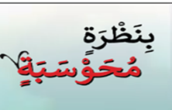
مَهَمَّةٌ فِي اَلْكُراسِ الْمُحَوسَبِ
رابط الفعالية نَكْتَشِفُ الْحَيَواناتِ بِمُساعَدَةِ الْعَدَسَةِ الْمُكَبِّرَةِ
Notes:
מומלץ לסכם את מה שלמדו על פתרונות טכנולוגיים שמגבירים את חוש הראיה (המגדלת) בעזרת פעילות מתוקשבת.
שימו לב חשוב בשלב ראשון להכיר את ההנחיות לפעילות באמצעות הכפתורים בחלק התחתון של המסך.

Slide 14
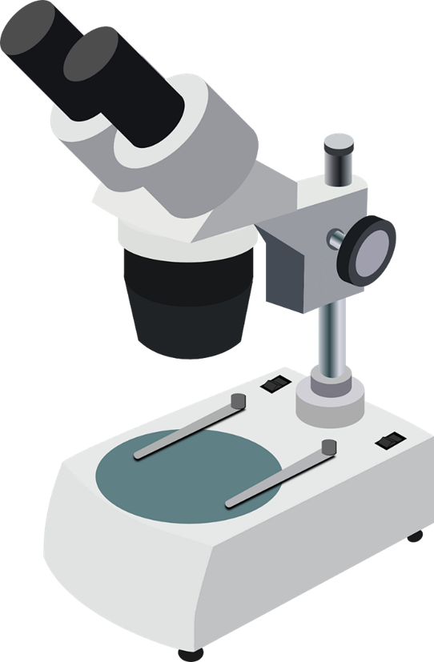
تلخيص: الصفحات – 21- 24
العَدَسَةُ المُكَبَّرَةُ وَاَلْمَيِكْروسْكوبُ هُمَا أَدَواتٌ تِكْنولوجيَّةٌ تَزيدُ مِنْ قُدْرَتِنا عَلَى رُؤْيَةِ الاجِّسامِ الصَّغيرَةِ بِوُضُوحٍ .
Notes:
קוראים את קטע המידע על המיקרוסקופ שבעמוד 23

Slide 15
مَهَمَّةٌ: كَيْفَ يُمْكِنُنَا أَنْ نَرَى بِوُضُوحٍ الأَشْياءَ البَعيدَةَ ؟ (صفحة 22)
Notes:
יוצאים לחצר מבקשים להתבונן סביב ושואלים: האם אתם מצליחים לראות דברים רחוקים?, למה לא רואים דברים רחוקים?, העלו רעיונות, כיצד אפשר לראות דברים רחוקים?
המשקפת מגבירה את היכולת שלנו לראות טוב יותר (ברור יותר, מדויק יותר, פרטים קטנים) דברים רחוקים.
משקפת היא כלי טכנולוגי.
חשוב לשים לב לתפיסה חלופית ולפיה המשקפת מגדילה את הגופים.
הגוף נשאר באותו הגודל. המשקפת מגדילה את המראה של הגוף
ומאפשרת לנו להתגבר על מגבלה של חוש הראייה ולהבחין בפרטים
של דברים רחוקים.

Slide 16
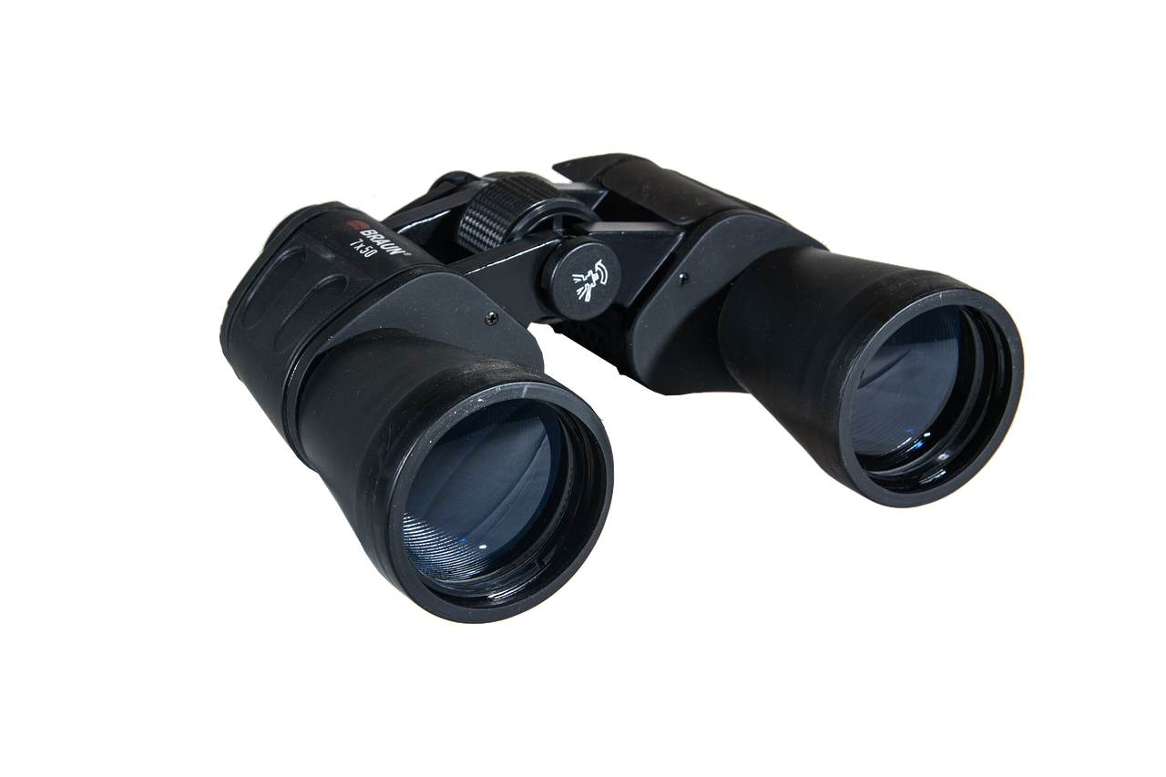
Notes:
בחרו בעץ שנמצא במרחק 2-3 מטרים מכם.
ציירו את העץ בתוך המלבן הימני.
התבוננו בעץ עם משקפת.
ציירו את העץ בתוך המלבן השמאלי.
מה ההבדל בין שני הציורים?
מסכמים: בעזרת חוש הראיה קשה לראות ברור דברים שנמצאים רחוק.
המשקפת מגבירה את היכולת שלנו לראות טוב יותר (ברור יותר, מדויק יותר, פרטים קטנים) דברים רחוקים.
משקפת היא כלי טכנולוגי.
חשוב לשים לב לתפיסה חלופית ולפיה המשקפת מגדילה את הגופים.
הגוף נשאר באותו הגודל. המשקפת מגדילה את המראה של הגוף
ומאפשרת לנו להתגבר על מגבלה של חוש הראייה ולהבחין בפרטים
של דברים רחוקים.

Slide 17
مَهَمَّةٌ فِي اَلْكُراسِ الْمُحُوسِبِ
رابط الفعالية نَكْتَشِفُ الْحَيَواناتِ بِمُساعَدَةِ الْمِنْظارِ
Notes:
מומלץ לסכם את מה שלמדו על פתרונות טכנולוגיים שמגבירים את חוש הראיה (משקפת) בעזרת פעילות מתוקשבת.
שימו לב חשוב בשלב ראשון להכיר את ההנחיות לפעילות באמצעות הכפתורים בחלק התחתון של המסך.

Slide 18
المِقْرابُ (التِّلِسْكوبُ)
Notes:
טֵלֶסְקוֹפּ הוא מכשיר לצפייה בעצמים רחוקים. בצורתו הפשוטה ביותר הטלסקופ הוא צינור שבכל אחד מקצותיו עדשה.

Slide 19
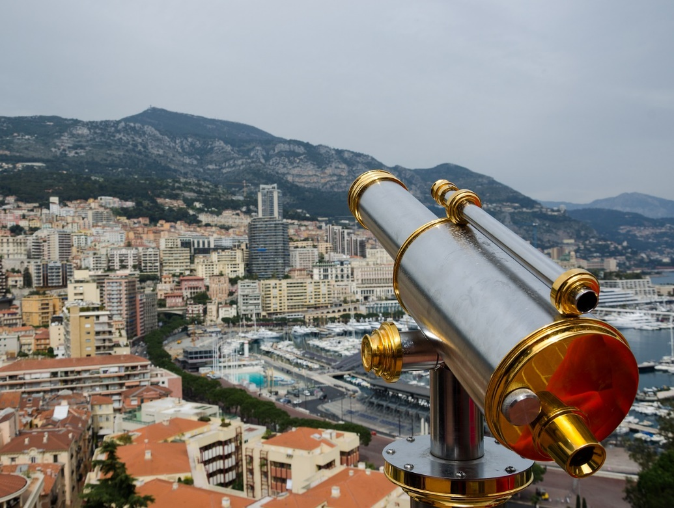
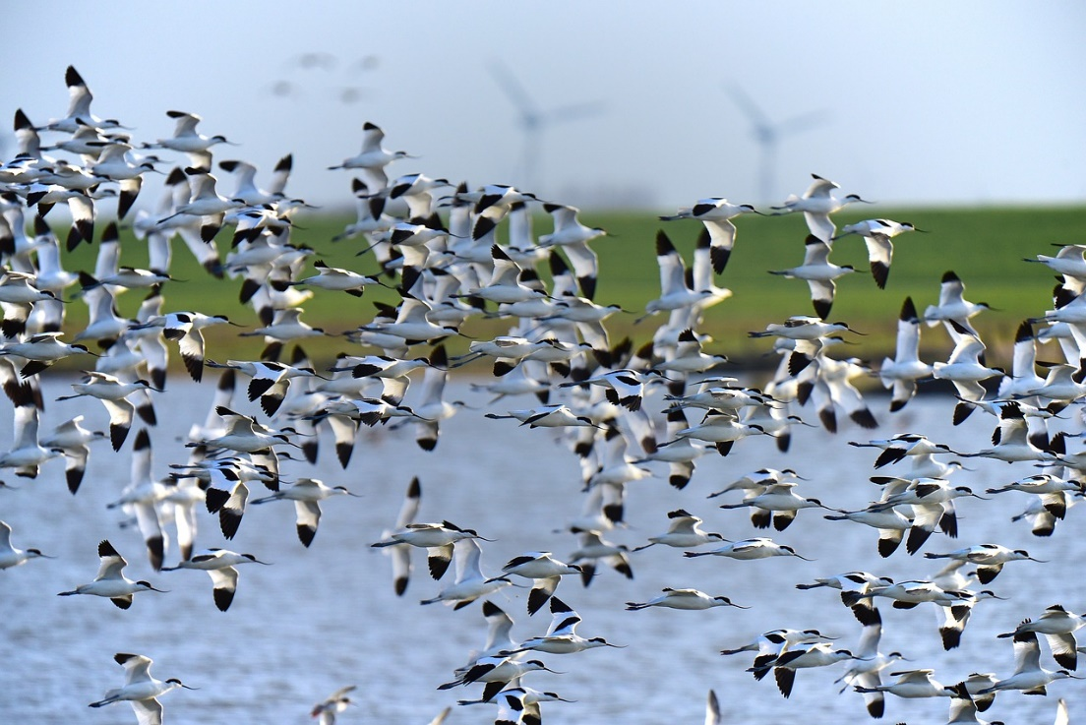
مَاذَا نَرَى ؟
Notes:
טלסקופים משמשים בעיקר לצפייה בעצמים רחוקים בחלל (כוכבים, ערפיליות, כוכבי לכת) והגדולים שבהם ממוקמים במבנה מיוחד להם, מצפה כוכבים. טלסקופים משמשים גם לצפייה בציפורים וכן יש להם שימושים צבאיים.

Slide 20
التِّكْنُولُوجْيَا فِي خِدْمَةِ الاِّنسانِ مُهِمَّةٌ فِي اَلْكُراسِ اَلْمُحَوْسَبِ صفحة 23
Notes:
לתרגול, מפנים את התלמידים לחוברת הדיגיטלית, עמוד 23 לביצוע המשימה

Slide 21
تَلْخيصٌ : الصَّفَحاتُ– 22- 24
المِنْظارُ وَاَلْتِلِسْكوبُ هُمَا أَدَواتٌ تِكْنولوجيَّةٌ تَزيدُ مِنْ قُدْرَتِنا عَلَى رُؤْيَةِ الاجِّسامِ البَّعيدةِ بِوُضُوحٍ .
Notes:
הסיכום נועד להמשגה של התכנים שנלמדו בפרק "חוש הראייה". מומלץ להקריא בקול רם את קטעי המידע ולבקש מהתלמידים להשלים בקול רם את המילים המודגשות. מומלץ ללוות את ההקראה בשאלות מנחות: מה דרוש לראייה? מהו איבר חוש הראייה? איזה מידע קולטים בעזרת העיניים? מהו תפקידם של כלים טכנולוגיים (מיקרוסקופ, מגדלת, משקפת)? כיצד הם מסייעים לראייה?

Slide 22
النَّظّارَةُ هِيَ اَداَةٌ تِكْنولوجيَّةٌ تَزيدُ مِنْ قُدْرَةِ الاُّنسانِ اَلَّذِي يُعَانِي مِنْ ضَعْفِ البَصَرِ عَلَى الرُّؤْيَةِ بِوُضُوحٍ .
Notes:
אם יש בכיתה ילדים המרכיבים משקפיים אפשר לבקש מהם לספר כיצד המשקפיים מגבירים את היכולת שלהם לראות ברור.
אפשר לבקש מהילדים לראיין מבוגרים (הורים, סבא סבתא) מרכיבי משקפיים, שיספרו מה הם רואים ללא המשקפיים ומה המשקפיים מאפשרים להם לראות.

Slide 23
مَهَمَّةٌ فِي اَلْوِحداتِ اَلْمُحَوْسَبَةِ
Notes:
המשימה הדיגיטלית (יחידת התוכן חושים) שבאתר במבט מקוון, עוסקת בתפקוד הייחודי של חוש הראייה (קליטת צבעים, גדלים וצורות) באמצעות סיור במוזיאון עולם הציפורים.

Slide 24
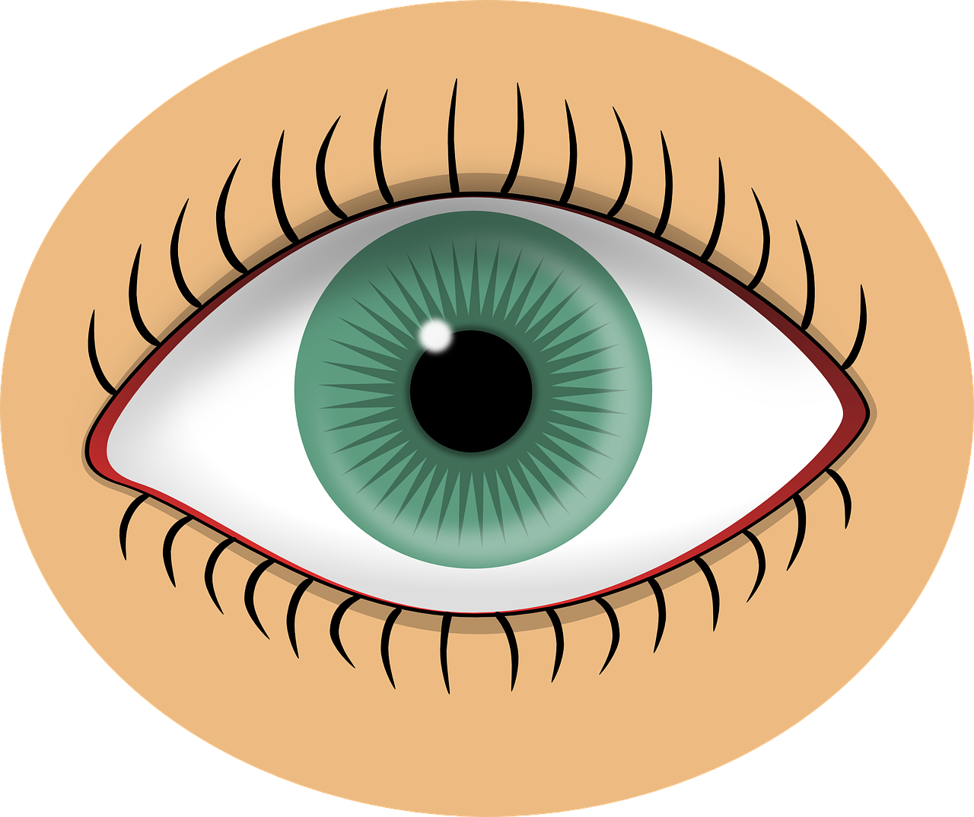
تَمَّ وَلَمْ يَكْتَمِلْ
Notes:
קוראים את קטע המידע שבעמוד 24

